Slide 1


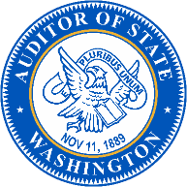

Una evaluación actual del uso de la IA (inteligencia artificial) por parte de las oficinas de auditoría estatales en EE. UU.
Scott Frank, Oficina del Auditor del Estado de Washington
Conferencia Anual de la CPCE-F (Comisión Permanente de Contralores Estado-Federación)
5 de noviembre de 2025
Notes:
¡Buenos días! Mi nombre es Scott Frank. Soy el director de Desempeño y Auditoría de TI (Tecnología de la Información) de la Oficina del Auditor del Estado de Washington. Me gustaría comenzar agradeciendo a la Comisión Permanente por permitirme compartir mis reflexiones sobre la inteligencia artificial y su uso por parte de los auditores estatales en Estados Unidos.

Slide 2


Temario de la presentación
Evaluación general de la adopción de la
IA generativa
Usos actuales de la IA generativa
Problemas que limitan el adoptar la IA generativa
Auditoría de aplicaciones de IA
Reflexiones finales
Notes:
Me gustaría comenzar ofreciendo un resumen de lo que me propongo tratar en la presentación de hoy.
Comenzaré con mi evaluación general de la adopción de la IA generativa por parte de los auditores estatales.
A continuación, examinaré algunos de los usos actuales de la IA por parte de los auditores.
Como verán, el uso de la IA es bastante limitado. Por lo tanto, hablaré de algunas de los problemas que limitan la adopción de la IA.
También hablaré un poco sobre los esfuerzos para auditar las aplicaciones de IA.
Por último, concluiré con algunas reflexiones finales.

Slide 3

Antes de comenzar...
...dos definiciones importantes:
Inteligencia artificial (IA): un término amplio que se refiere a los sistemas informáticos con capacidad para realizar tareas que, históricamente, han requerido inteligencia humana.
IA generativa: un término industrial para referirse a los modelos de IA que convierten instrucciones escritas en contenido nuevo, como texto, imágenes, códigos o audio.
Nuestro enfoque principal será la IA generativa.
Notes:
Antes de comenzar, me gustaría definir algunos términos clave:
El primero es el término general, “inteligencia artificial”, el cual se refiere a cualquier sistema informático que realice tareas que históricamente requerían inteligencia humana.
El segundo es el término más específico, “inteligencia artificial generativa” o “IA generativa”, el cual es un término más reciente de la industria que se usa para referirse a los modelos de IA que convierten instrucciones escritas, también conocidas como “prompts” (indicaciones), en contenido nuevo, como texto, imágenes, códigos o audio. Estos incluyen muchas aplicaciones conocidas, como ChatGPT de OpenAI, Copilot de Microsoft, Gemini de Google y Claude de Anthropic.
Mi enfoque hoy es la IA generativa, aunque es posible que me escuchen usar el término “IA” en ocasiones para ser breve.

Slide 4

También, antes de empezar...
...un descargo de responsabilidad importante:
Mi experiencia con las herramientas de IA generativa es estrictamente en inglés.
Notes:
Además, antes de empezar, me gustaría hacer una advertencia importante. Mi experiencia con herramientas de IA generativa como ChatGPT y Microsoft Copilot es estrictamente en inglés. Por lo tanto, si digo que estas herramientas son especialmente buenas o malas en algo, me refiero a la interacción con ellas en inglés. Si han obtenido resultados diferentes al trabajar con cualquiera de estas herramientas en español, me remito al criterio de ustedes y a su experiencia.

Slide 5


Evaluación general de la adopción de la
IA generativa
Notes:
Una vez establecidas estas definiciones y descargos de responsabilidad iniciales, podemos pasar a mi evaluación general de la adopción de la IA generativa por parte de las oficinas de auditoría estatales.

Slide 6


Notes:
Si pudiera resumirlo en una sola palabra, esa palabra sería: “lenta”. Muy lenta. Las oficinas de auditoría estatales, incluida mi propia agencia, están adoptando un enfoque extremadamente cauteloso en el uso de la IA generativa en su trabajo.

Slide 7
Niveles de adopción de la IA generativa
Ninguna | Pruebas | Limitada | Generalizado
Sin un programa de pruebas formal. Sin un plan de adopción actual. | Experimentación con aplicaciones de IA. Exploración de posibles casos de uso de la IA. Poco o ningún uso en el trabajo diario. | Cierto uso de la IA en el trabajo diario. Las limitaciones incluyen: Quién puede usarla Los tipos de tareas El tipo de información | La IA está integrada en el trabajo diario de todos los empleados
La mayoría de las oficinas
de auditoría estatales
Ninguna oficina
de auditoría estatal
Notes:
Para ilustrar el estado de la adopción de la IA generativa por parte de los auditores estatales, aquí hay un modelo de madurez simple de cuatro niveles:
El primer nivel representa la no adopción de la IA. Las oficinas en este nivel conocen la IA generativa como una nueva tecnología y pueden haber usado de manera informal algunas plataformas de IA diferentes. Sin embargo, no están probando formalmente el uso de la IA y no tienen planes actuales para avanzar.
El segundo nivel representa la fase de prueba. Las oficinas en este nivel están experimentando con diferentes plataformas y explorando posibles casos de uso. Sin embargo, en este momento no están usando la tecnología en su trabajo diario.
El tercer nivel representa un uso limitado de la IA en el trabajo diario. Puede haber limitaciones en cuanto a quiénes pueden usar la IA en la organización, los tipos de tareas para las que se puede usar la IA o el tipo de información que se puede incluir en las indicaciones de la IA generativa. Esta última limitación se refiere realmente a si el uso de la IA puede incluir información sensible o confidencial, o si debe limitarse a la información disponible públicamente.
El último nivel representa el uso generalizado por parte de los empleados según sea necesario para ayudarles en sus tareas diarias.
La mayoría de las oficinas de auditoría de Estados Unidos parecen encontrarse en uno de los dos primeros niveles: sin adopción de la IA o en la fase de pruebas. En el estado de Washington, nuestra oficina de auditoría se encuentra en la fase de pruebas: estamos evaluando aplicaciones como ChatGPT y Microsoft Copilot, y experimentando con sus posibles usos. Sin embargo, solo los miembros formales de nuestro grupo de pruebas pueden usar herramientas de IA generativa. Además, su uso se limita a las pruebas.
Algunas oficinas parecen estar usando herramientas de IA generativa de forma limitada. Las oficinas de auditoría de los estados de Texas y Utah se encuentran en este nivel.
Por último, no tengo conocimiento de ninguna oficina de auditoría que haya adoptado herramientas de IA generativa de forma generalizada.

Slide 8

Usos actuales de la IA generativa
Notes:
Si bien la adopción de la IA generativa ha sido lenta, eso no significa que las oficinas de auditoría estatales eviten su uso. Me gustaría dedicar unos minutos a hablar de algunos de los usos iniciales de los que he oído hablar.

Slide 9


Usos actuales de la IA
Los usos son de bajo riesgo
Se enfocan en la eficiencia
y la productividad
Involucran el lenguaje y la traducción (no el análisis cuantitativo)
Notes:
Empezaré con algunas observaciones generales. En primer lugar, la mayoría de estos son casos de uso de bajo riesgo. Suelen ser de pequeño alcance y generan resultados que son fácilmente verificables. Es decir, son seguros.
En segundo lugar, los casos de uso tienden a enfocarse en formas de hacer más eficientes las tareas actuales. Hasta ahora, no he visto muchos ejemplos de trabajos nuevos o innovadores que estén habilitados por el uso de la IA.
Por último, los casos en los que se usa tienden a involucrar el lenguaje o la traducción. Aunque algunas de las herramientas de IA generativa, como ChatGPT, tienen la capacidad de ayudar con el análisis de datos, no he oído hablar de ninguna oficina que esté usando la IA generativa para trabajos cuantitativos.
Dicho esto, echemos un vistazo a algunos de los usos.

Slide 10


Redacción
Redacción de correos electrónicos
Redacción de borradores
de documentos
Edición de documentos
Resumen de documentos
Notes:
No es de extrañar que uno de los usos más comunes de la IA generativa sea como asistente de redacción, ya que esta es una de las principales fortalezas de estas herramientas. Pueden ayudar a redactar borradores y editar documentos. Estas herramientas pueden resultar especialmente útiles para realizar resúmenes de documentos.
Por ejemplo, cuando tuve que crear una serie de resúmenes de un párrafo de unos nueve o diez informes de auditoría para los miembros de la legislatura estatal, usé ChatGPT para redactar los resúmenes. Lo que me habría tomado entre 2 y 3 horas, lo hice en unos 20 minutos.
Un área en la que los auditores estatales siguen siendo muy cautelosos es el uso de la IA generativa para ayudar a redactar los propios informes de auditoría. Probablemente, esto se deba a un par de factores. Uno de ellos parece ser la preocupación por la seguridad de las plataformas de IA, un tema que abordaré más adelante. El otro puede ser cierta inquietud sobre cómo percibirá el público la credibilidad de los informes de auditoría redactados con la ayuda de la IA.

Slide 11

Asistente de codificación
Fórmulas de Microsoft Excel
Instrucciones de SQL (Structured Query Language, lenguaje de consulta estructurado)
Scripts de Python
Notes:
Otro uso común de la IA generativa es como asistente de codificación.
Estas herramientas pueden ser especialmente útiles para desarrollar fórmulas para Excel, instrucciones de SQL para bases de datos y scripts de automatización en lenguajes de codificación como Python.
Además de redactar fórmulas o código, las herramientas de IA generativa también se usan para ayudar a revisar y comprender el código existente. De este modo, por un lado, usted podría usar una herramienta como ChatGPT para que le indique qué fórmula de Excel necesita para analizar diferentes columnas de una hoja de cálculo. Por otro lado, un revisor también podría usar ChatGPT para explicar qué hace una fórmula y ayudar a evaluar si es correcta.

Slide 12

Investigación
Investigación general
de antecedentes
Revisión de leyes
y reglamentos
Identificación de
auditorías relevantes
Notes:
Algunos estados también están usando herramientas de IA generativa como una herramienta de investigación, especialmente en las primeras etapas de una auditoría. Estos estados usan la IA para ayudar en la investigación general de antecedentes sobre una agencia o política, así como en investigaciones más específicas sobre leyes y reglamentos aplicables que podrían servir como criterios de auditoría.
Por ahora, el uso de la IA en la investigación de antecedentes tiende a ser focalizado en lugar de abierto. Así que, en lugar de pedir a una herramienta como Copilot que realice su propia búsqueda en Internet para obtener información sobre un tema determinado, un enfoque más habitual sería hacer que se centre en fuentes específicas, como el sitio web de una agencia o los estatutos en línea de un estado. La oficina de auditoría del estado de Texas ha desarrollado un “GPT personalizado” dentro de ChatGPT que solo busca en las leyes del estado, y otro GPT personalizado que busca en los informes de auditoría anteriores de su propia oficina.
Limitar las fuentes de información a las que puede recurrir una herramienta de IA reduce enormemente el riesgo de obtener resultados inexactos. Pero también limita enormemente el tipo de investigación que se puede realizar.

Slide 13
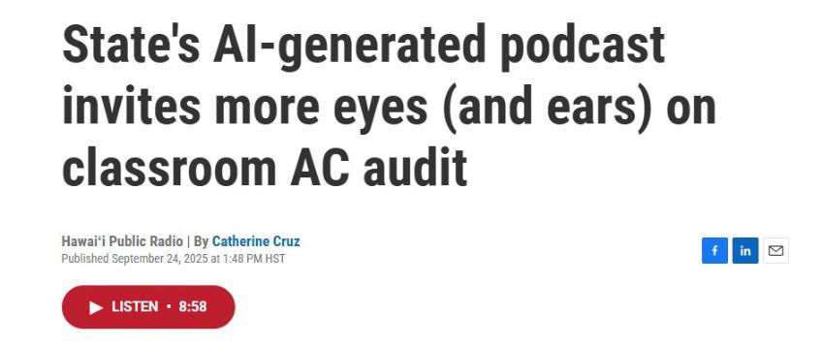
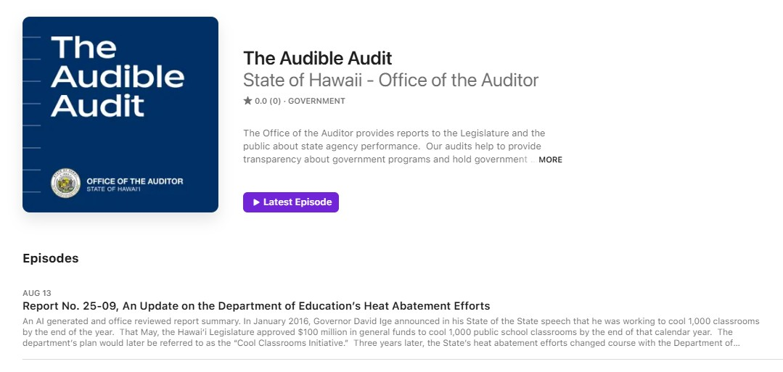
Resumen del podcast (Hawái)
https://podcasts.apple.com/us/podcast/the-audible-audit/id1677188335 -
Notes:
La mayoría de los usos que he resaltado hasta ahora tienden a ser de bajo riesgo y se enfocan en hacer más eficiente el trabajo existente. Sí quiero resaltar un uso más innovador de la IA generativa que proviene de la oficina de auditoría estatal de Hawái. En agosto de 2025, lanzaron el primer episodio de “The Audible Audit” (La auditoría audible), un resumen generado por IA de uno de los informes de auditoría de su oficina.
La fuente del podcast incluye la siguiente declaración de descargo de responsabilidad:
“Aunque el contenido del podcast puede estar generado por computadora, las discusiones se basan únicamente en los informes de la oficina, los cuales se producen sin la ayuda de la IA. Además, el personal revisa cuidadosamente el podcast para garantizar que la información sea coherente con lo que se presenta en los informes”.
El resultado es un resumen breve y conversacional de la auditoría. Incluyo un enlace en la diapositiva por si les es de interés escucharlo.

Slide 14

Problemas que limitan la adopción de la
IA generativa
Notes:
Dado que las oficinas de auditoría estatales están adoptando la IA a un ritmo lento, me gustaría hablar ahora de los problemas que parecen encontrarse detrás de ello.

Slide 15
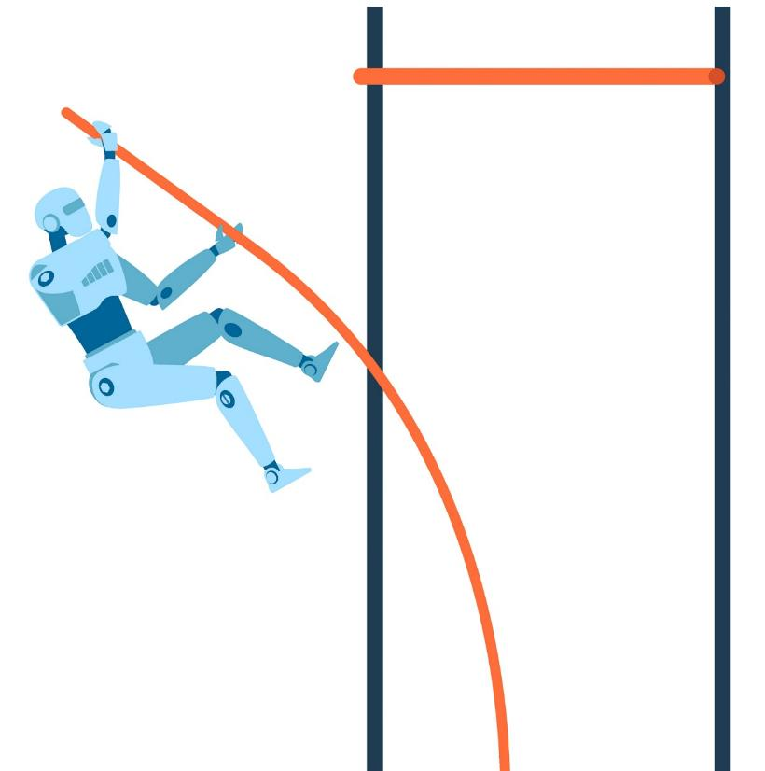
¿Qué nos detiene?
Precisión y confiabilidad
Seguridad y privacidad
Costo y logística
Notes:
En general, veo tres problemas principales:
Precisión y confiabilidad: los modelos actuales de IA suelen producir resultados que no son del todo precisos ni confiables. Esto puede generar errores e interpretaciones erróneas, lo que resulta especialmente problemático en el contexto de las auditorías estatales, donde la precisión es fundamental.
Seguridad y privacidad: el uso de la IA en las auditorías estatales plantea importantes preocupaciones sobre la seguridad y la privacidad de los datos sensibles. Garantizar que los sistemas de IA sean seguros y protejan la privacidad de las personas y las organizaciones es un reto de gran importancia. Esto se puede abordar mediante el uso de soluciones de IA empresariales en lugar de soluciones gratuitas. Pero eso nos lleva al último problema...
Costo y logística: la implementación de soluciones de IA empresariales puede ser costosa y logísticamente compleja. Esto incluye los costos de adquisición y mantenimiento de la tecnología de IA, así como la necesidad de depender de una agencia de TI centralizada del estado para administrar estos sistemas dentro del entorno de TI del estado.

Slide 16

Auditoría de aplicaciones de IA
Notes:
Hasta el momento, he hablado de cómo las empresas de auditoría usan la IA en su trabajo. Ahora me gustaría dedicar un momento a hablar sobre el trabajo de auditoría de las aplicaciones de IA que usan nuestros clientes de auditoría.

Slide 17

Las auditorías de la IA han sido limitadas.
El enfoque ha sido en la gobernanza
y la supervisión
El enfoque a futuro se centra en:
  Probar cómo se configuran las aplicaciones de IA
  Probar directamente los resultados de la IA
Notes:
Al igual que en el caso de la adopción de la IA por parte de las oficinas de auditoría estatales, los esfuerzos para auditar las aplicaciones de IA también han sido limitados. Hasta ahora, la mayor parte del trabajo se ha enfocado en la gobernanza de las aplicaciones de IA. El mejor trabajo en esta área proviene del estado de Nueva York. Los auditores de ese estado han examinado la gobernanza de la IA en las agencias estatales, así como en la ciudad de Nueva York. Este trabajo se ha enfocado en disponer de políticas y procedimientos adecuados, realizar evaluaciones de riesgos para las aplicaciones de IA, garantizar la supervisión humana y documentar los resultados, las decisiones y las metodologías que hay detrás de los sistemas de IA.
Lo que no he visto es que alguna oficina de auditoría estatal, incluida la mía, realice pruebas más técnicas de las aplicaciones de IA. Esto podría incluir la comprobación de la configuración de las aplicaciones de IA, así como pruebas directas de los resultados de la IA para evaluar su precisión o posible desviación.
La conclusión es que las oficinas de auditoría aún tienen mucho trabajo por hacer en lo que respecta a la auditoría de las aplicaciones de IA.

Slide 18


Reflexiones finales
Notes:
Antes de terminar, me gustaría compartir con ustedes un artículo reciente de OpenAI, la empresa responsable de ChatGPT.

Slide 19
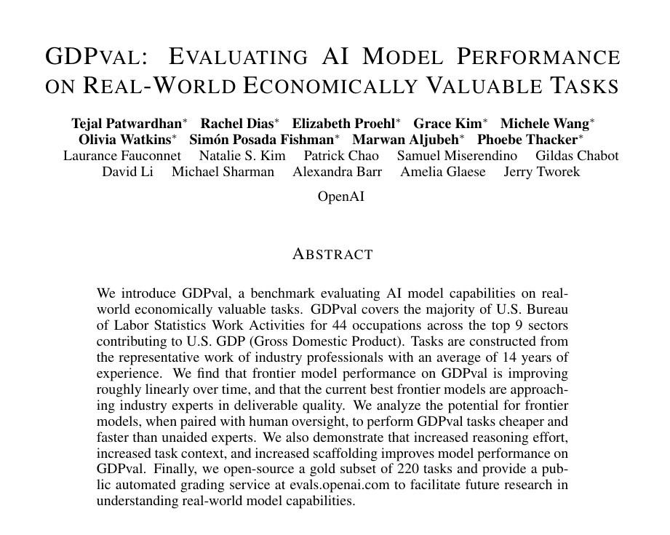
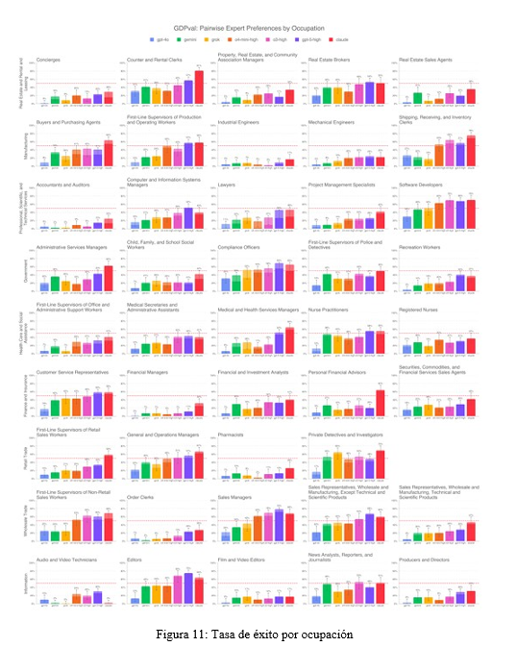
La IA generativa frente al desempeño humano
https://openai.com/index/gdpval/
Notes:
El propósito de este artículo era medir el desempeño de varios modelos diferentes de IA generativa en una serie de tareas reales asociadas a diversas ocupaciones relacionadas con el trabajo intelectual. Tuvieron a un panel de expertos de cada ocupación que “calificó” la calidad de los resultados producidos tanto por los modelos de IA como por los humanos. Los resultados se resumen en las muy pequeñas gráficas en la parte derecha de la diapositiva.
Me gustaría enfocarme en un par de estas gráficas.

Slide 20
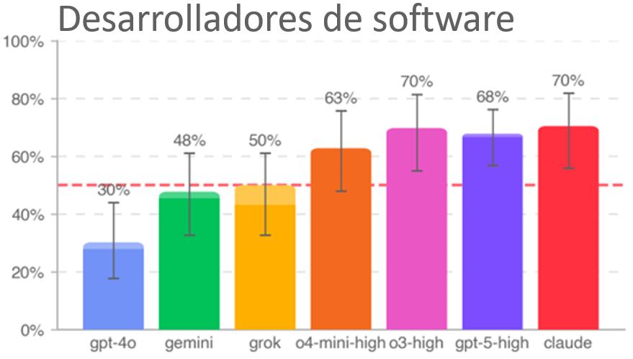
Los desarrolladores de software están en problemas
Notes:
Esta es la gráfica que muestra cómo se comportaron los distintos modelos de IA frente a los humanos en tareas de desarrollo de software. Sin saber qué resultados produjo la IA y cuáles los humanos, los evaluadores calificaron a la mayoría de los modelos de IA con una puntuación más alta en términos de calidad que a los humanos.
De esto se pueden obtener un par de conclusiones. En primer lugar, esto parece respaldar a las oficinas de auditoría estatales que usan la IA como asistente de codificación. En segundo lugar, el desarrollo de software como campo probablemente esté en problemas.

Slide 21
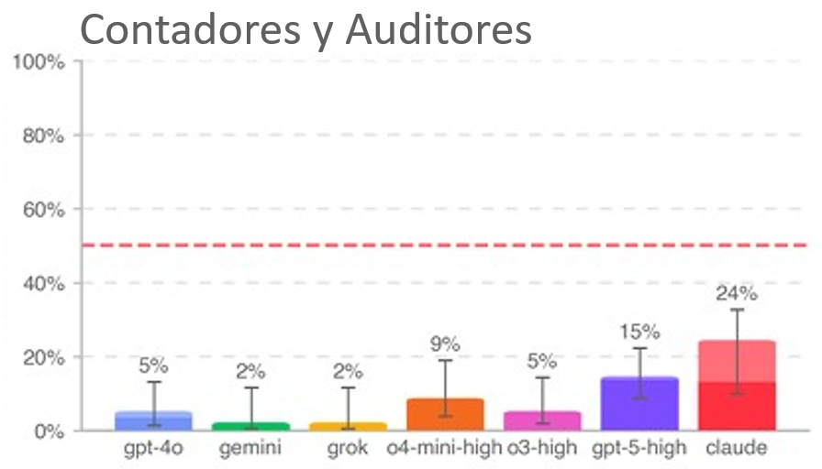
Estamos a salvo, por ahora
Notes:
Ahora bien, este gráfico muestra los mismos resultados, pero esta vez para nuestros contadores y auditores de campo. Como pueden ver, ninguno de los modelos igualó la calidad de los resultados humanos. Por lo que esto sugiere que todos estamos relativamente a salvo de que la IA nos quite el trabajo, al menos por ahora.

Slide 22


¿Tienen alguna pregunta?
Notes:
Con esto, me gustaría agradecerles por concederme hoy un poco de tiempo para hablar sobre el estado de la implementación de la IA en las oficinas de auditoría estatales. Con gusto responderé cualquier pregunta.

Slide 23

Información de contacto
  Scott Frank, director de Auditoría de Desempeño y de TI, Oficina de Auditoría
  del Estado de Washington
  Scott.Frank@sao.wa.gov
  +1 564 999-0809
Sitio web: www.sao.wa.gov
Twitter: www.twitter.com/WaStateAuditor
Facebook: www.facebook.com/WaStateAuditorsOffice
LinkedIn: Washington State Auditor’s Office

